Slide 1

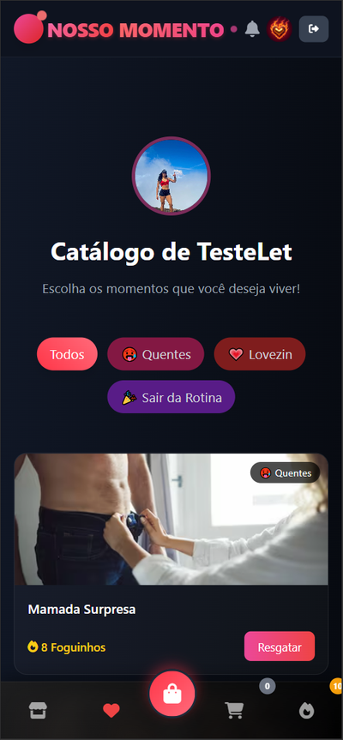
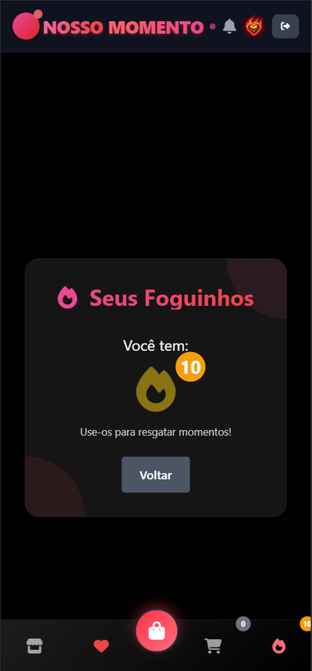
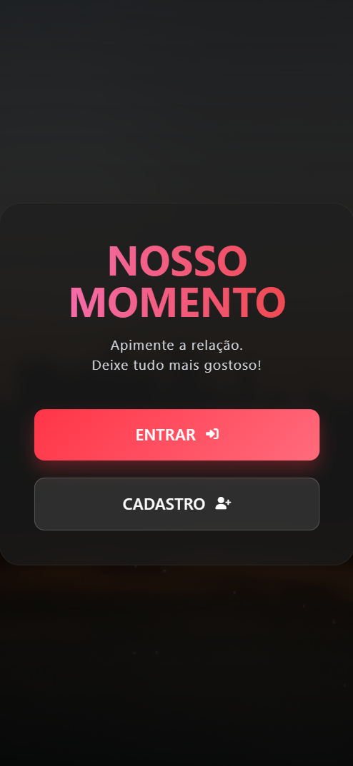

nossomomento.app

Slide 2


O Problema
A rotina diária e a falta de ideias para programas a dois são desafios que levam à monotonia nos relacionamentos. As plataformas existentes, como agendas digitais ou aplicativos de encontro, não oferecem uma solução integrada que seja ao mesmo tempo prática, divertida e focada na experiência do casal. O problema é a dificuldade em encontrar e planejar de forma fácil e interativa atividades que mantenham a chama do relacionamento acesa.

Slide 3
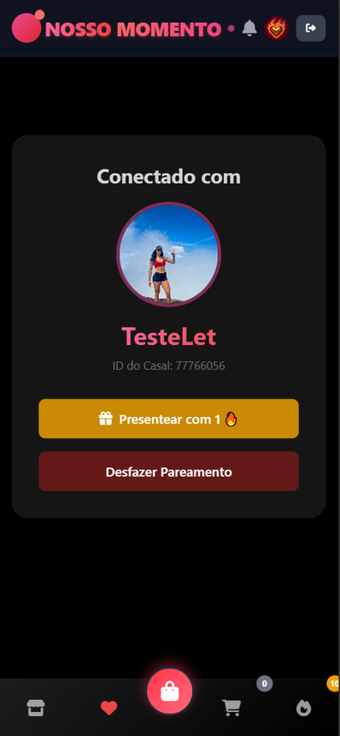
A Solução
01
Pareamento Único: Um sistema de pareamento entre contas que cria um espaço privado e exclusivo para o casal.
02
Catálogos Personalizados: Cada parceiro tem seu próprio catálogo de ideias de atividades, com o poder de precificar cada "momento" em "foguinhos" (a moeda virtual do aplicativo).
03
Economia de Foguinhos: O aplicativo se baseia em uma economia própria. Cada parceiro começa com 10 foguinhos, e o único modo de ganhar mais é através do check-in diário. Quando um momento é resgatado, os foguinhos são "queimados" (desaparecem do mercado), incentivando a interação constante e a valorização da moeda.
04
Comunicação Direta: A solução final é um pedido de momentos que pode ser enviado diretamente para o app do parceiro (in-app) e via Push, facilitando a comunicação e a surpresa.

Slide 4

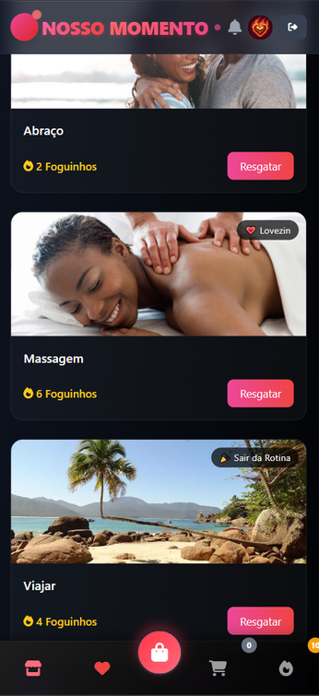
A Jornada no Aplicativo
01
Primeiro Contato e Cadastro:
02
Pareamento com o Parceiro:
03
Configuração do Catálogo Pessoal:
1. O usuário baixa o aplicativo e é recebido por uma tela de boas-vindas.
2. Ele cria sua conta com nome, e-mail e telefone, e define uma senha.
3. Ao se cadastrar, o usuário recebe um saldo inicial de 10 foguinhos.
1. O aplicativo solicita que o usuário insira o número de telefone do parceiro para enviar uma solicitação de pareamento.
2. O parceiro recebe a solicitação e pode aceitá-la ou rejeitá-la.
3. Uma vez que o pareamento é aceito, a conexão é estabelecida, e a jornada do casal se inicia.
1. Cada parceiro acessa seu próprio catálogo de "momentos".
2. Eles podem navegar pelas categorias ("Quentes", "Lovezin", "Sair da Rotina") e definir o preço em foguinhos e status de disponibilidade para cada momento. Isso cria uma identidade de "mercado pessoal" dentro do app.
04
Ação de Resgate ("Compra"):
05
Interação e Reabastecimento Diário:
06
Celebração e Conclusão:
1. O usuário visualiza tanto seu catálogo quanto o catálogo de seu parceiro.
2. Ao ver um momento que gostaria de realizar, o usuário pode resgatá-lo, desde que tenha foguinhos suficientes em sua conta.
3. Ao resgatar um momento, o custo em foguinhos é deduzido da conta do usuário, e a moeda é "queimada" (desaparece). O parceiro recebe uma notificação sobre o momento resgatado.
1. A principal forma de ganhar foguinhos é através do check-in diário.
2. Ao realizar o check-in, o usuário presenteia seu parceiro com um foguinho, o que o incentiva a interagir diariamente com o aplicativo e a pensar no outro.
3. Essa mecânica garante que a "economia" do aplicativo seja sustentável e que haja sempre um motivo para voltar ao app.
1. Após o resgate, a experiência é finalizada com uma notificação dentro do app e em forma de Push informando ao parceiro qual "momento" foi escolhido.
2. Isso não apenas simplifica a comunicação, mas também cria um elemento de surpresa e celebração, selando a experiência da jornada do usuário.

Slide 5
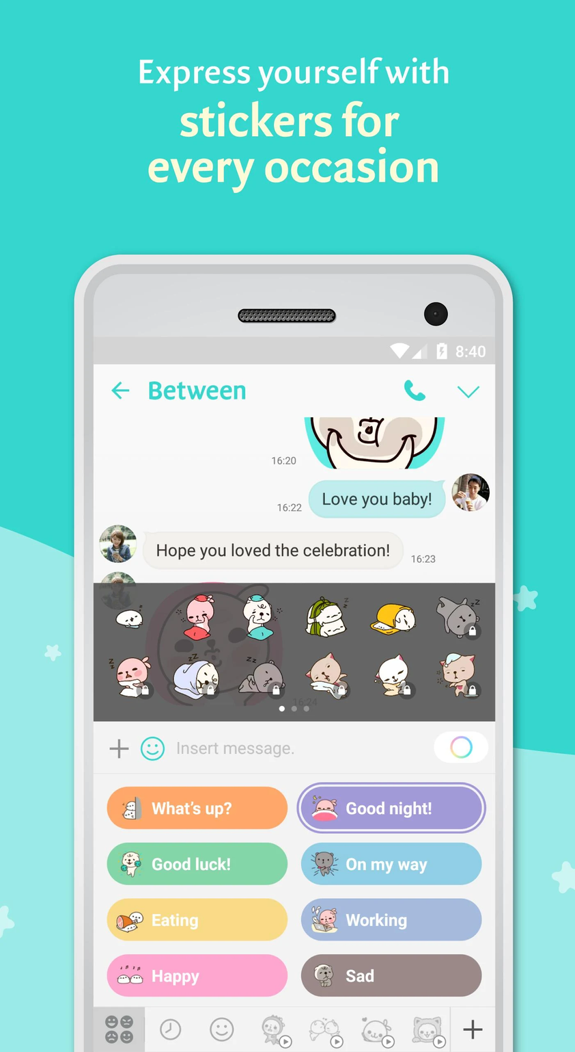
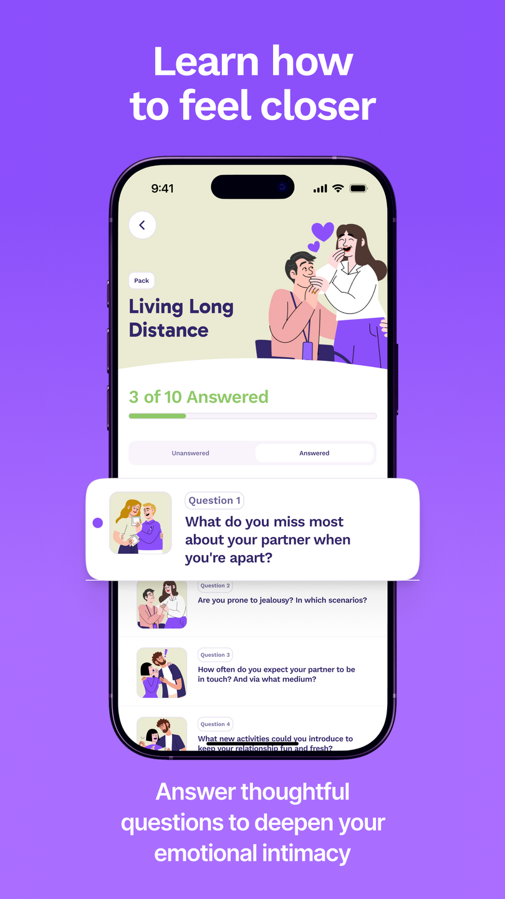
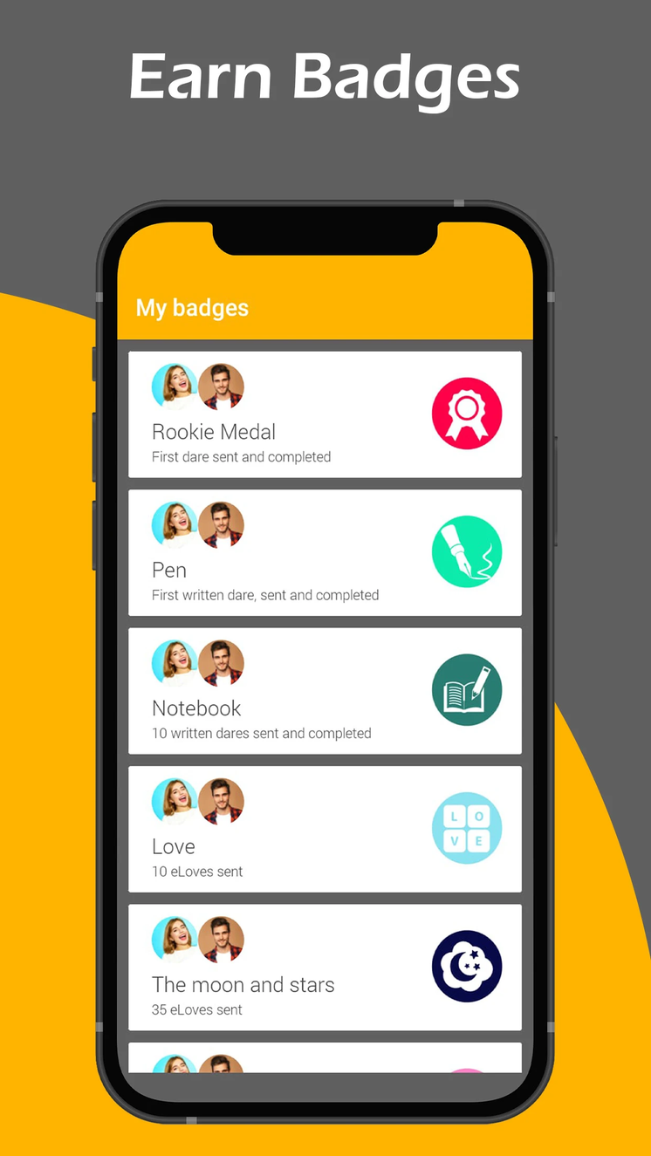
Benchmark
Categoria 1
Categoria 2
Categoria 3
Apps de Comunicação e Memórias
Apps de Hábitos q Quizzes de Casal
Apps de Desafios Quentes e Intim.
Focados em criar um espaço privado para o casal.
Exemplos: Between, Couply.
Como funcionam: Oferecem chat privado, calendários compartilhados, álbuns de fotos e contagem de dias de namoro. O objetivo é ser um "lugar secreto" para o casal, fortalecendo a conexão através da organização e do registro da história conjunta.
Exemplos: Paired, Love Nudge.
Como funcionam: Utilizam questionários diários, dicas de especialistas e sugerem atividades para o casal fazer. O Paired, por exemplo, faz perguntas diárias para que o casal descubra mais um sobre o outro. O Love Nudge é baseado no conceito das "5 Linguagens do Amor". A gamificação aqui é baseada em pontos e no cumprimento de metas.
Focados na vida sexual e em "quebrar a rotina" de forma mais direta.
Exemplos: Desire, Spicer, Kindu.
Como funcionam: Apresentam-se como jogos, com "cartas" ou "desafios" de diferentes níveis de intensidade. O casal pode dar "match" em desafios que ambos topam fazer, funcionando como um cardápio de ideias para apimentar a relação.

Slide 6
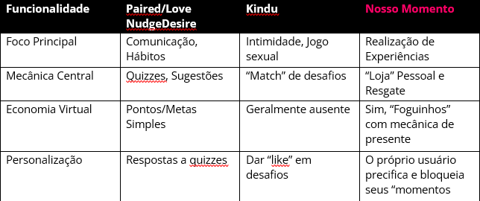
Posicionamento
Diferenciais
Pontos em Comum com concorrentes:
Público-alvo: Assim como todos, o foco são casais que já estão em um relacionamento.
Objetivo: A missão de "combater a rotina" e "apimentar a relação" é compartilhada com os apps das categorias 2 e 3.
Gamificação: O uso de uma moeda virtual (foguinhos) e recompensas (resgate de momentos) nos coloca no campo dos apps gamificados.
01
A Economia Pessoal e Assimétrica
02
A Moeda como "Presente":
Este é o nosso maior diferencial. Nos outros apps, as listas de desafios ou atividades são globais e iguais para os dois. O casal simplesmente diz "sim" ou "não" para as mesmas opções. No nosso app, nós criamos um mercado privado. Cada pessoa tem sua própria "loja", definindo o preço e a disponibilidade de cada "produto". Isso cria uma dinâmica de oferta e demanda que nenhum outro app parece ter. Não é apenas "vamos fazer isso?", mas sim "estou disposto a gastar meus recursos para 'comprar' esta experiência de você".
A forma de ganhar "foguinhos" não é egoísta. O mecanismo de check-in diário, onde um parceiro presenteia o outro com a moeda, é uma sacada genial. Isso incentiva a interação diária com um ato de generosidade, que por sua vez "financia" o desejo do parceiro. É um ciclo de "dar para poder receber" muito mais profundo que simplesmente "cumprir uma tarefa para ganhar pontos".
03
O Foco na Execução
Enquanto outros apps se concentram em descobrir as preferências, o nosso foca na ação. O ciclo termina com uma notificação dentro do aplicativo ou via Push, que serve como um "voucher" ou um convite formal para a realização do momento. Ele transforma a fantasia em um plano de ação concreto.

Slide 7
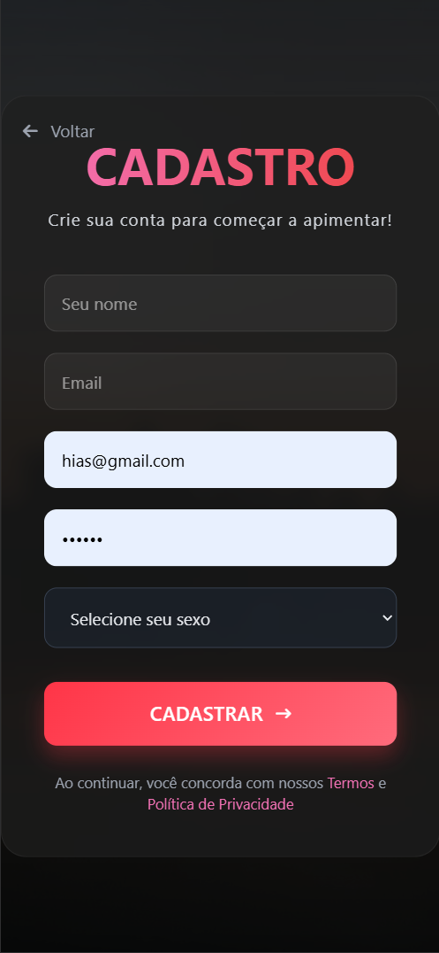
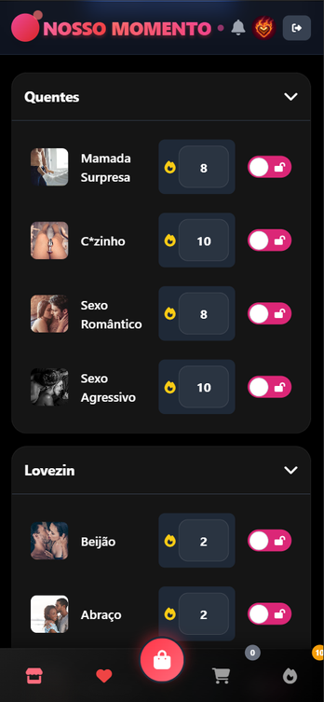
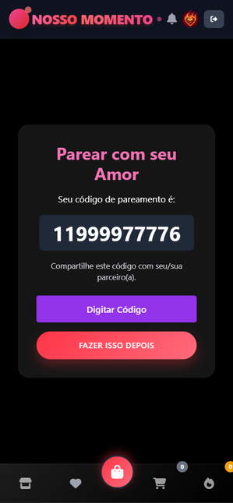
Início
Pareamento
Catálogo Parceiro
Cadastro
Catálogo Pessoal

Slide 8
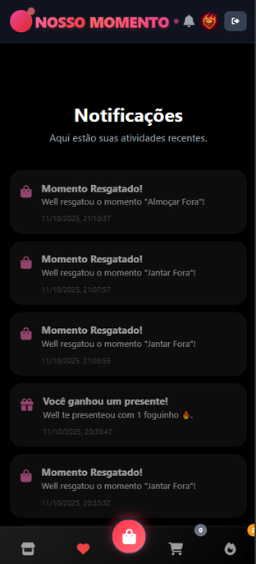
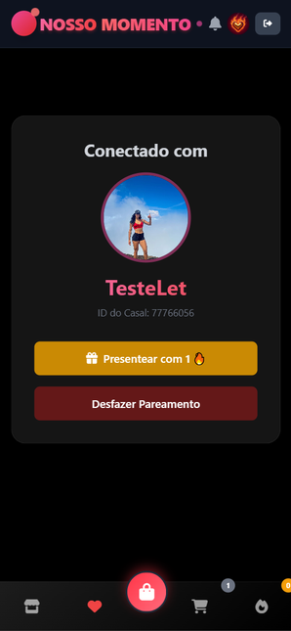
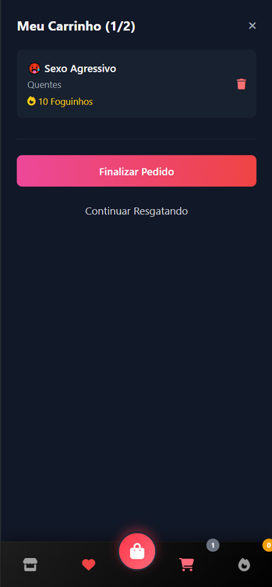
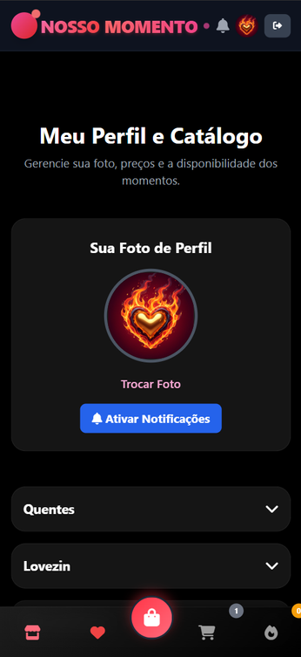
Resgate de Momento
Visualizar Foguinhos
Alterar
Foto
Notificações
Presentear Foguinho

Slide 9
Tecnologia
Frontend
JavaScript (Vanilla): Utilizado para toda a lógica e interatividade do aplicativo, controlando o que o usuário vê e faz. A escolha pelo "vanilla" (puro) significa que não usamos frameworks como React ou Angular, mantendo o código mais leve e direto.
Tailwind CSS: Um framework de CSS que nos permitiu construir a interface de forma rápida e moderna, com um design responsivo que se adapta a diferentes tamanhos de tela.
HTML5: A base estrutural de todo o aplicativo.
Service Workers: A tecnologia que roda em segundo plano no navegador, essencial para o funcionamento das Notificações Push mesmo quando o site não está aberto.
Backend & Serviços na Nuvem
Firebase: A plataforma do Google que serve como o coração do nosso backend, provendo múltiplos serviços integrados.
Firebase Authentication: Gerencia todo o sistema de login, cadastro e segurança dos usuários.
Firestore: Nosso banco de dados NoSQL em tempo real. É onde guardamos todas as informações: perfis de usuários, pareamentos, catálogos de momentos, foguinhos e notificações.
Cloud Functions: O nosso "servidor inteligente". Usamos para executar a lógica de envio das Notificações Push automaticamente sempre que um evento acontece no banco de dados.
Firebase Cloud Messaging (FCM): O serviço de "Correios" do Google, responsável por entregar as Notificações Push para os dispositivos (desktop e mobile).
Firebase Storage: Utilizado para armazenar os arquivos de mídia, como as fotos de perfil dos usuários.
Hospedagem & Deploy
GitHub / GitHub Pages: Usado para controle de versão do código e para a publicação (deploy) da versão web do aplicativo.
Vercel: Uma alternativa de hospedagem moderna, também utilizada para o deploy do nosso projeto.
Firebase Tools (CLI): A ferramenta de linha de comando que usamos para publicar nossa Cloud Function na nuvem.

Slide 10
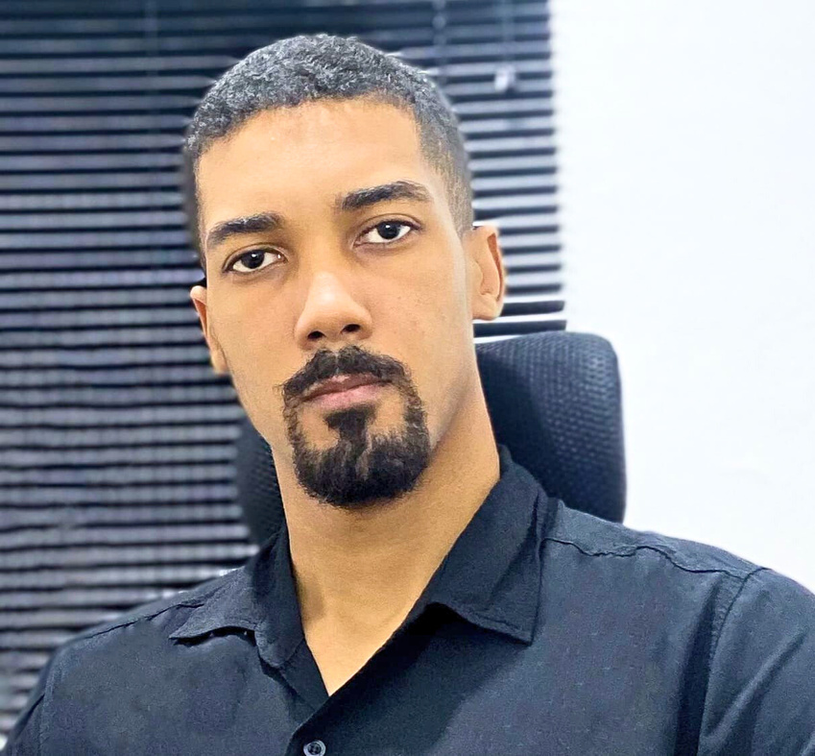


Contato
Founder
(21) 96957-7825
Wellerson
Lima
nossomomento.app
faleconosco@nossomomento.app
Todos os direitos reservados a WSL Marketing

Slide 11
Obrigado

